Slide 1










Програмна система для підтримки соціальної адаптації при переїзді в іншу країну
Виконав:
ст. гр. ПЗПІ-21-2
Барсуков В.О.
Керівник:
проф. кафедри ПІ Бондарєв В.М
1
2025

Slide 2



АНАЛІЗ ПРОБЛЕМИ
💼 Платформа | ✅ Функціональність | ⚠️ Недоліки
Meetup | Події за інтересами, спільноти | ❌ Немає персональних рекомендацій ❌ Частково платна
Internations | Мережа експатів, локальні події | ❌ Платна підписка ❌ Орієнтована на забезпечену аудиторію ❌ Відсутність психологічної підтримки
Expatica | Інформація для переїзду | ❌ Лише довідковий портал ❌ Відсутнє спілкування ❌ Немає соціального функціоналу
InterPals | Листування, мовна практика | ❌ Немає подій або груп ❌ Не адаптований під побутову інтеграцію ❌ Застарілий інтерфейс
Couchsurfing | Пошук нічлігу у місцевих | ❌ Тимчасові зв’язки ❌ Без довготривалої взаємодії ❌ Мінімальна підтримка адаптації
Facebook / Telegram / Discord | Спільноти мігрантів, обмін досвідом | ❌ Інформація неструктурована ❌ Відсутня система рекомендацій ❌ Важко знайти однодумців
2

Slide 3
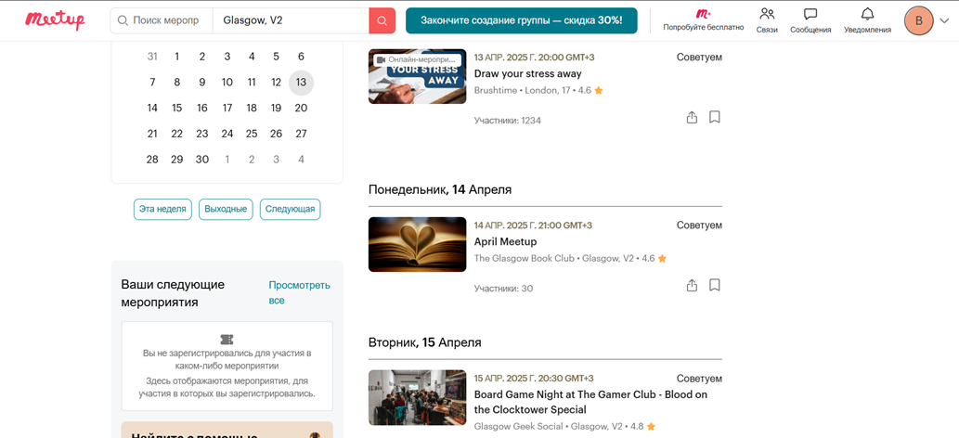
ІНТЕРФЕЙС MEETUP
3

Slide 4
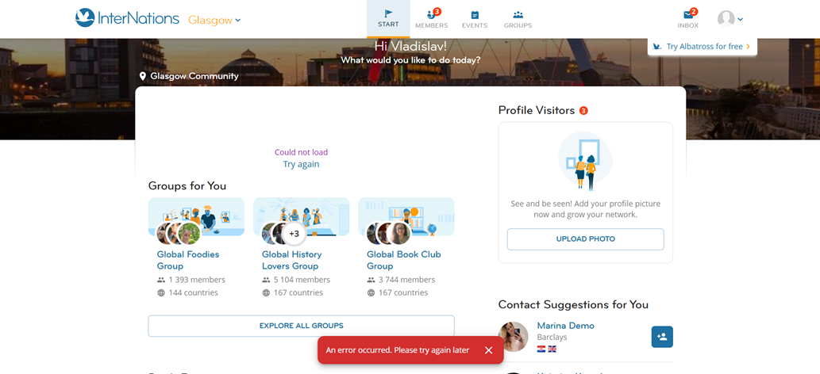
ІНТЕРФЕЙС INTERNATIONS
4

Slide 5
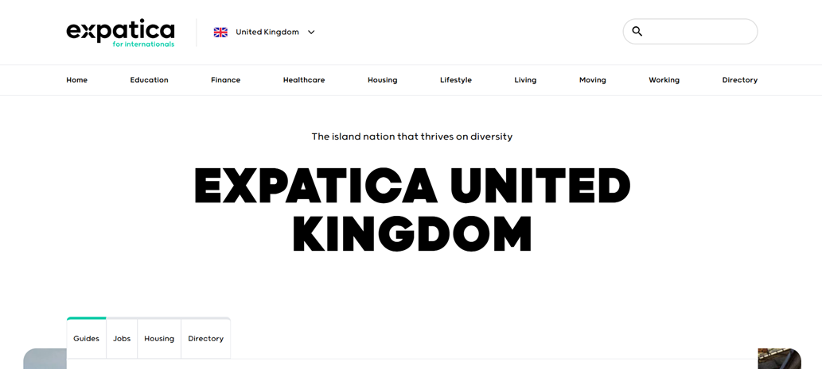
ІНТЕРФЕЙС EXPATICA
5

Slide 6
ПОСТАНОВКА ЗАДАЧІ
Створити застосунок, який:
Допомагає швидко знайти нові знайомства
Пропонує релевантні події, групи та контент
Адаптується під інтереси, мови, статус користувача
Надає підтримку: соціальну, інформаційну, психологічну
Очікувані результати:
✅ Люди швидше адаптуються в новій країні
✅ Зменшення рівня соціальної ізоляції
✅ Формування дружніх локальних спільнот
✅ Готовність системи до масштабування
6

Slide 7








ВИБІР ТЕХНОЛОГІЙ РОЗРОБКИ
FRONTEND
BACKEND
Next.js 14 — сучасний фреймворк на базі React.
TypeScript — статична типізація, менше помилок
Tailwind CSS — гнучке, швидке стилізування інтерфейсу
NestJS (Node.js) — модульна архітектура, чиста структура коду
Prisma ORM — типізована робота з MySQL, зручні міграції
MySQL — реляційна СУБД, стабільність та ефективність
MAMP — локальне розгортання, тестування
7

Slide 8
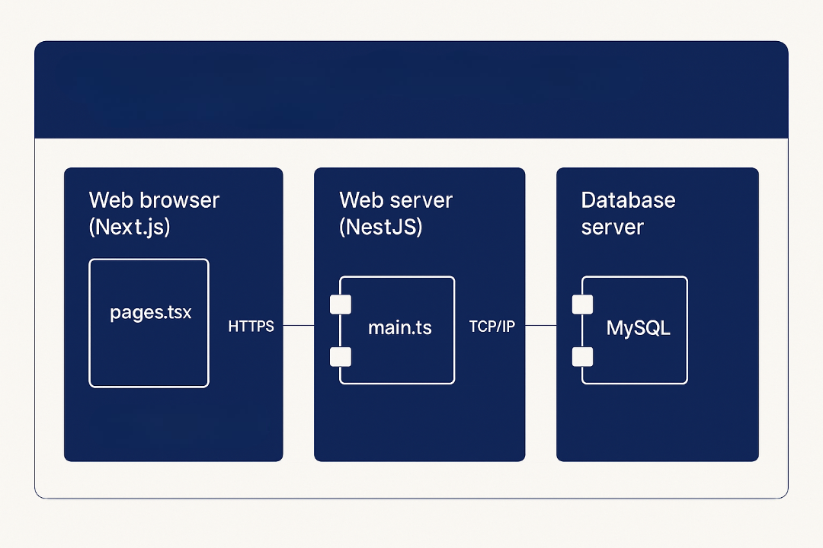
АРХІТЕКТУРА СТВОРЕННОГО ПРОГРАМНОГО ЗАБЕЗПЕЧЕННЯ
Розроблена система базується на класичній багаторівневій архітектурі, що складається з трьох ключових компонентів
8

Slide 9
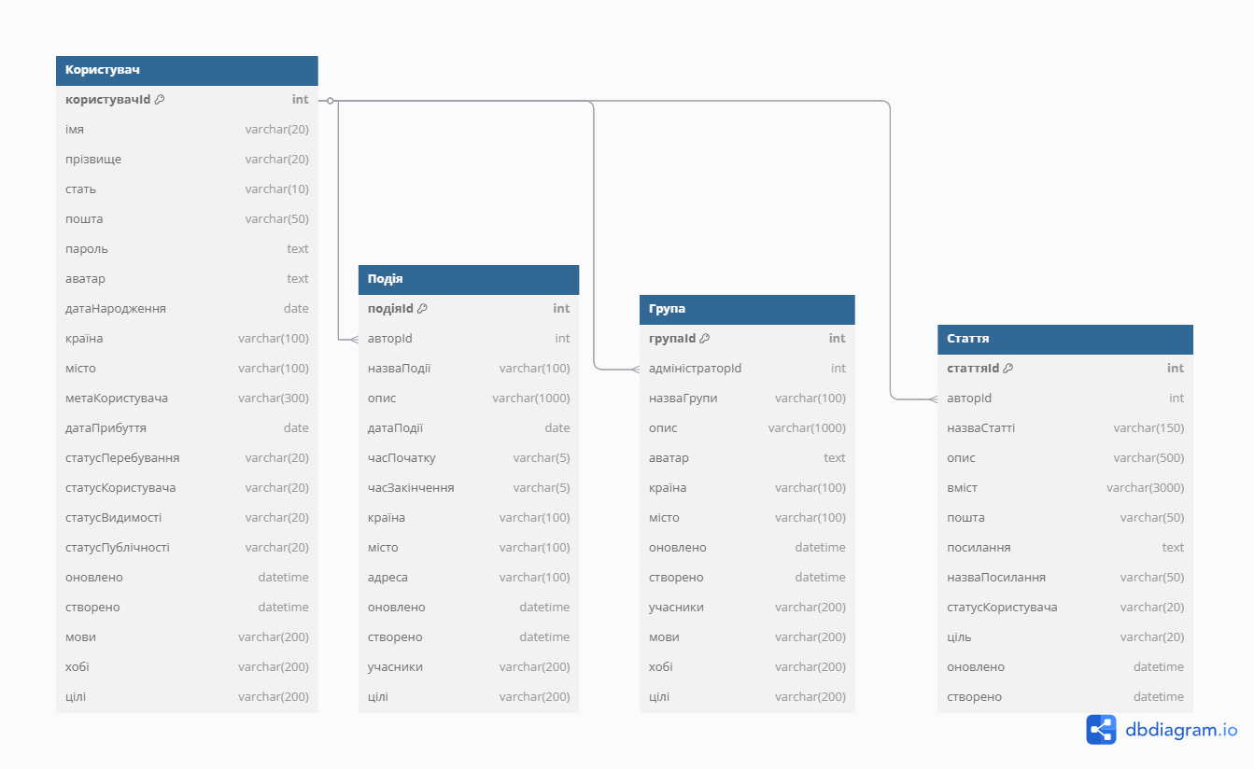
9

Slide 10
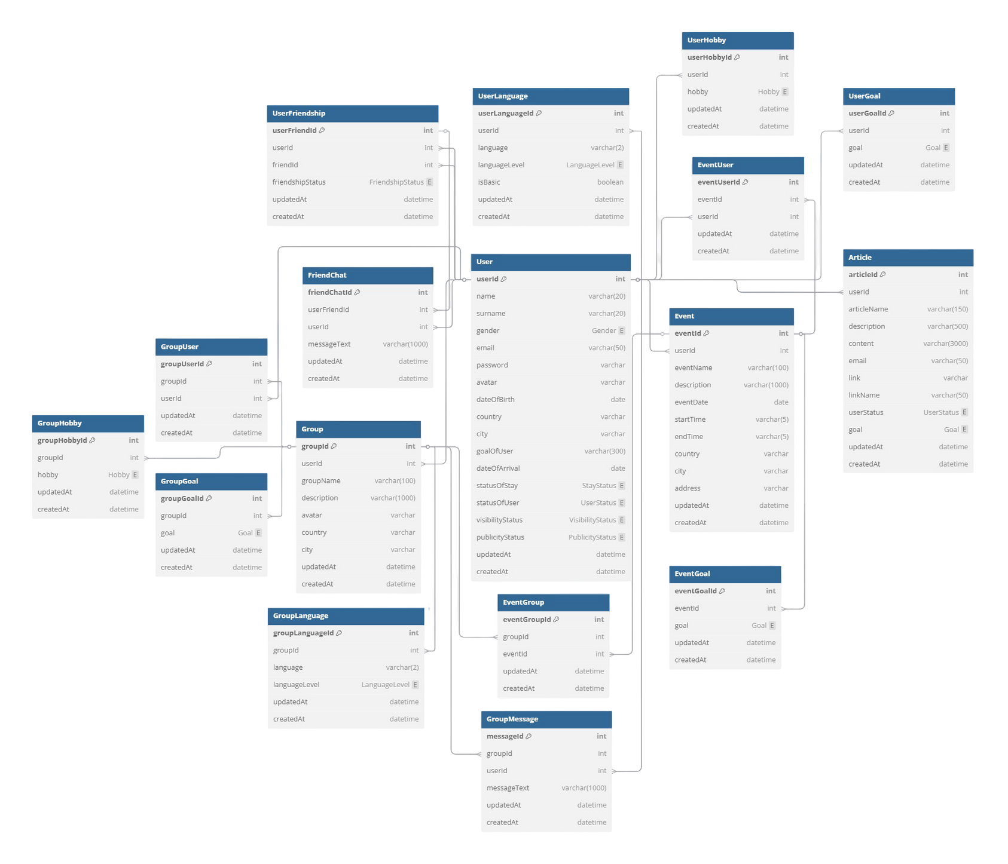
10

Slide 11
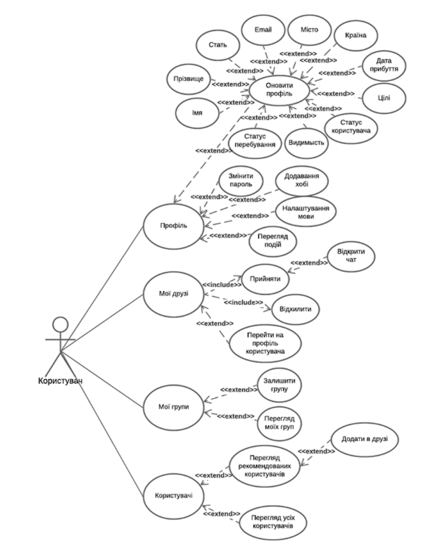
UML-ДІАГРАМА КЛІЄНТСЬКОЇ ЧАСТИНИ
11

Slide 12
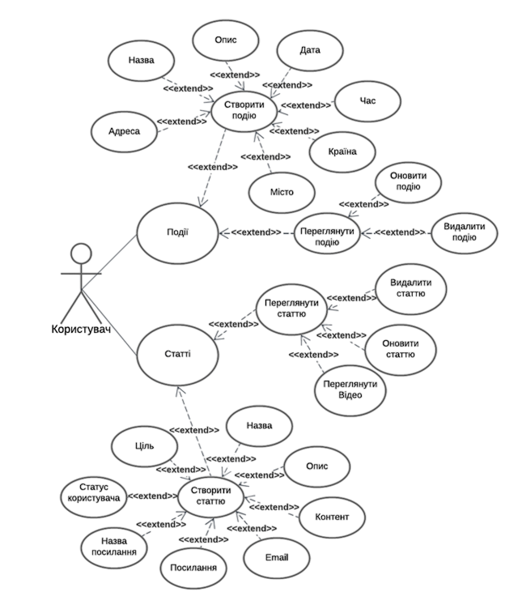
12

Slide 13
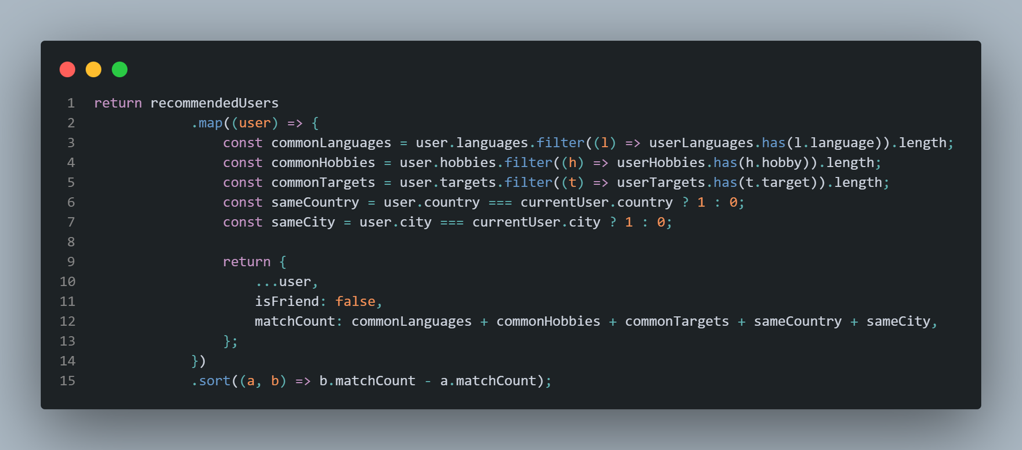

РЕКОМЕНДАЦІЇ
13

Slide 14
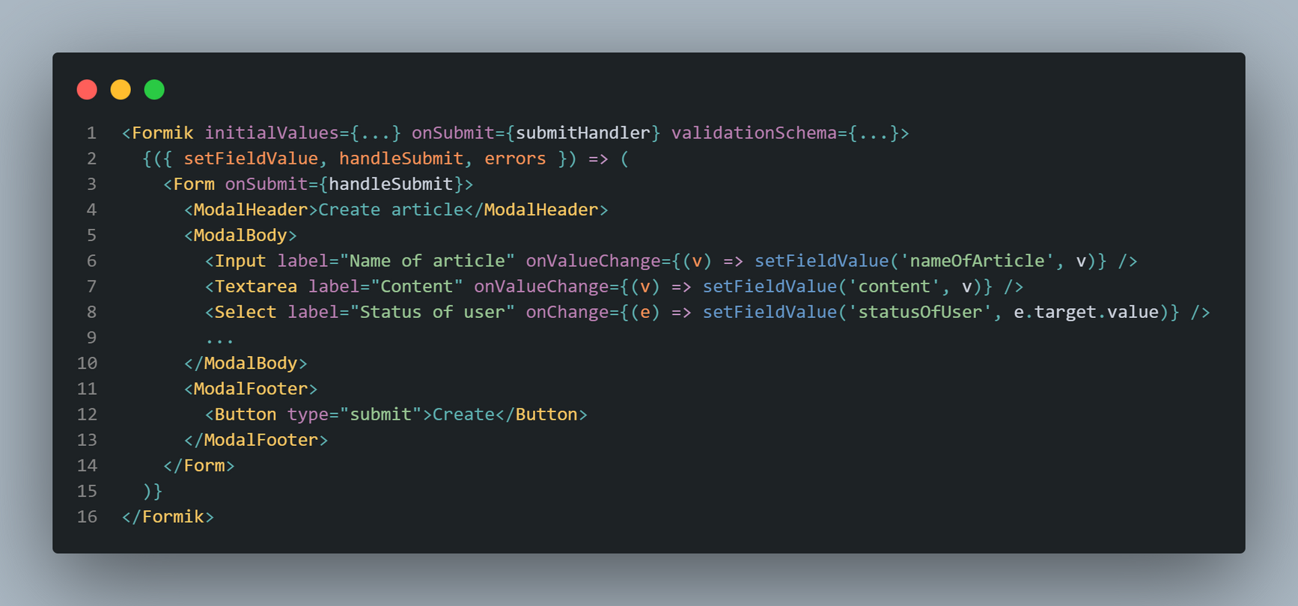
FORMIK
14

Slide 15
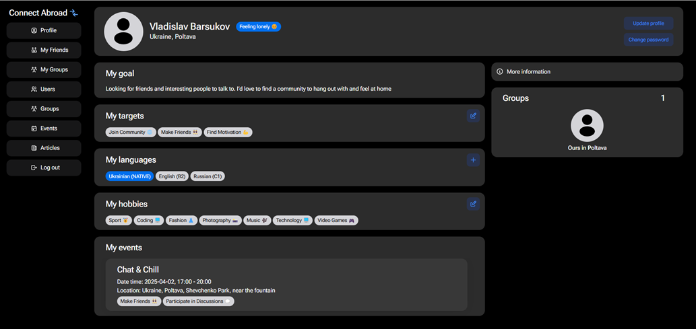
ІНТЕРФЕЙС ПРОФІЛЮ КОРИСТУВАЧА
15

Slide 16
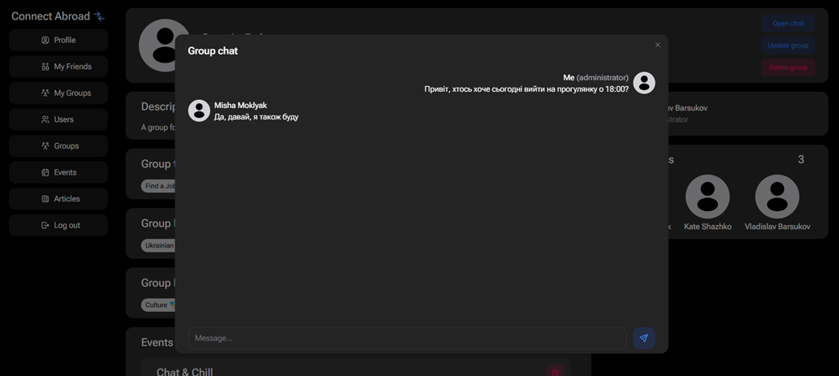
ІНТЕРФЕЙС ЧАТУ
16

Slide 17
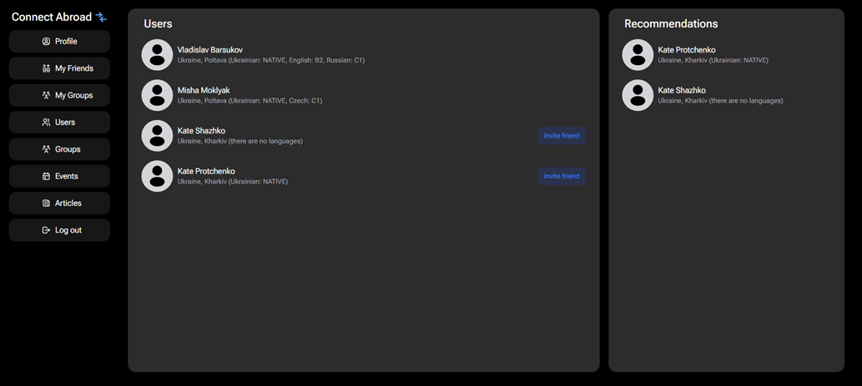
ІНТЕРФЕЙС СТОРІНКИ КОРИСТУВАЧІВ
17

Slide 18
ТЕСТУВАННЯ
№ | Назва модуля | Опис тесту | Очікуваний результат | Фактичний результат | Статус
1 | Реєстрація користувача | Введення валідних даних та відправка форми | Створено обліковий запис | Створено обліковий запис | ✅
2 | Авторизація | Введення правильного логіну та паролю | Успішний вхід у систему | Успішний вхід у систему | ✅
3 | Перегляд профілю | Перехід на сторінку профілю після входу | Відображаються дані користувача | Відображаються дані користувача | ✅
4 | Невалідні дані | Введення порожнього email або короткого паролю | Помилка валідації | Помилка валідації | ✅
5 | Створення рекомендації | Додавання нової рекомендації у профілі користувача | Рекомендацію додано | Рекомендацію додано | ✅
6 | Помилковий запит | Запит до неіснуючого маршруту API | Повертається статус 404 | Повертається статус 404 | ✅
18

Slide 19
ПІДСУМКИ
У резельтаті був проведений аналіз предметної галузі, який виявив основні недоліки існуючих аналогів, такі як недостатній рівень персоналізації, відсутність комплексного підходу та недостатня увага до психологічних аспектів адаптації.
Сформульовано концепцію комплексного застосунку, який інтегрує функції соціальної мережі, системи рекомендацій, тематичних груп і заходів.
Розроблена система підтримує базові функції соціальної мережі, такі як реєстрація, авторизація, пошук друзів, створення подій, груп, статей та спілкування в чатах, а також надає персоналізовані рекомендації, які ґрунтуються на інтересах і потребах користувачів.
У майбутньому можливий розвиток у напрямку мобільної версії, багатомовної підтримки та впровадження AI для персоналізованої допомоги користувачам.
19

Slide 20
ДЯКУЮ
ЗА УВАГУ
20

